Slide 1
Selvevaluering 2022
Læringcaféen
– en del af læringsmiljøet på SOSU Esbjerg
1. Spørgeskemaundersøgelsen, jun. 2022

Slide 2
Fakta om spørgeskemaundersøgelsen, juni 2022
Følgende hold modtog spørgeskemaet:
GF20122eux
GF2p0122-2
P0121sf2-2
P1021euv1
21amu101-13b
GF2a0122-1
GF2h0522-1
H0821-1
A0720-1
A0321-2
A1121-1
34 elever besvarede spørgeskemaet.
Den lave svarprocent betød at:
Besvarelserne – og konklusionerne på baggrund heraf – skulle tages med forbehold
Elevernes brug af og ønsker til Læringscaféen skulle undersøges nærmere. Derfor blev der senere gennemført semi-strukturerede fokusgruppeinterviews

Slide 3
Fakta om spørgeskemaundersøgelsen
-

Slide 4
Fakta om spørgeskemaundersøgelsen
-

Slide 5
Fakta om spørgeskemaundersøgelsen

Slide 6
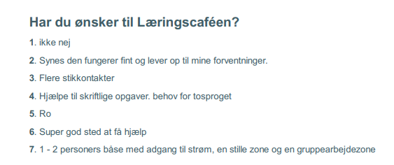
Fakta om spørgeskemaundersøgelsen

Slide 7
Fakta om spørgeskemaundersøgelsen

Slide 8
Fakta om spørgeskemaundersøgelsen

Slide 9
Fakta om spørgeskemaundersøgelsen

Slide 10
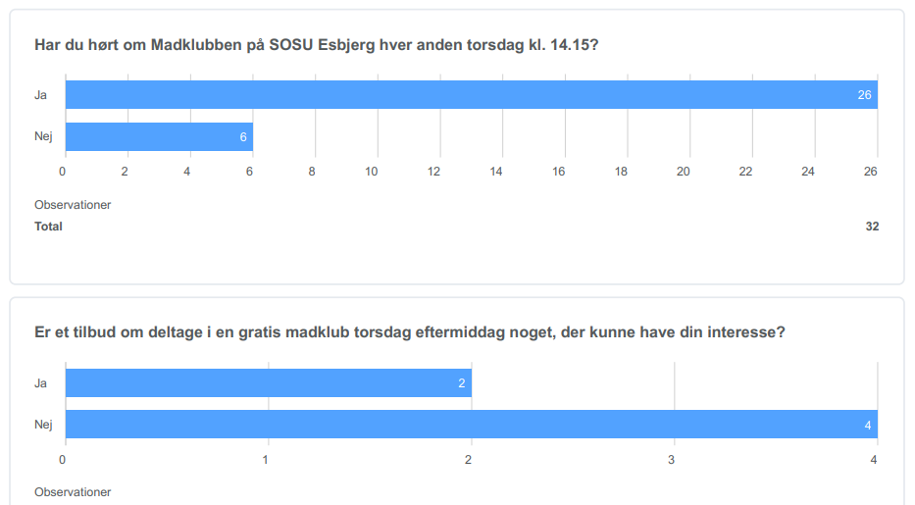
Fakta om spørgeskemaundersøgelsen

Slide 11
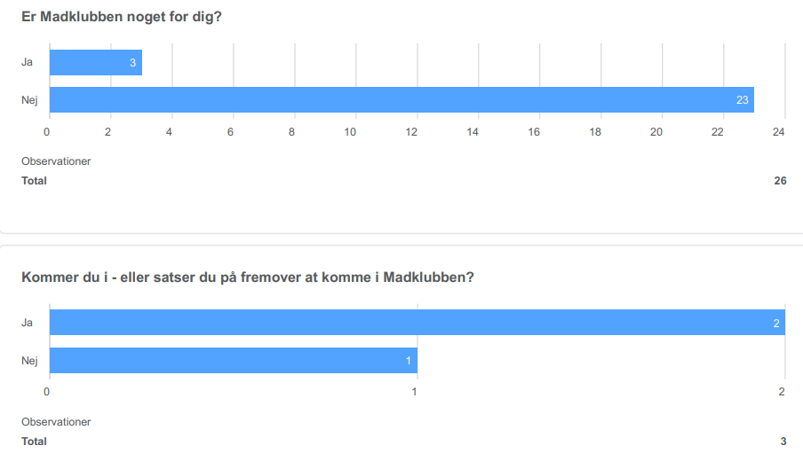
Fakta om spørgeskemaundersøgelsen

Slide 12
Hvad viser undersøgelsen? Opsummering:
Flest elever svarer, at de:
Ikke benytter sig af Læringscaféen
Bruger Læringscaféen til vejledning fra naturfagslærer eller læringsvejleder
Laver lektier sammen med andre
Satser på at bruge tilbuddet om Mindfullness, (ja:10, nej:2)
Siger nej til på at bruge tilbuddet om Madklubben
Spørgsmål der melder sig:
Hvad oplever elever, der benytter sig af Læringscafeen. Hvem er de - hvad er deres kendetegn og behov?
Hvad oplever elever, der ikke kommer i Læringscafeen? Hvem er de - hvad er deres kendetegn og behov?
Der er brug for fokus for at kunne udvikle et læringsmiljø, der tilgodeser de fleste og ikke de få. Derfor er spørgsmålet:
Hvilke muligheder har vi for at justere på læringsmiljøet og den pædagogiske praksis, og dermed stimulere elevernes arbejdslyst, motivation og strategier til at opsøge tilbuddet om understøtten-de læringsaktiviteter for at blive så dygtige som muligt?

